Slide 1
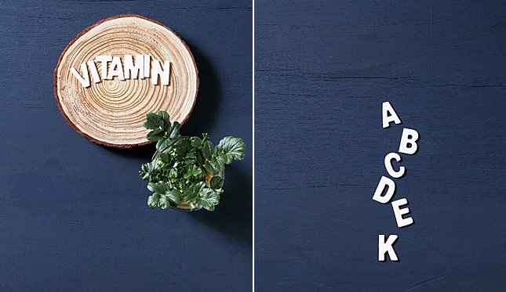
7월 3,4주 컨셉메뉴
여름의 비타민,
종류별 식품

Slide 2
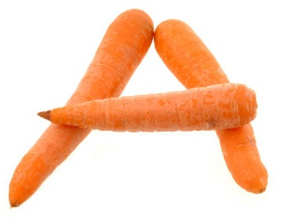
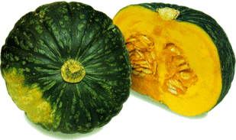
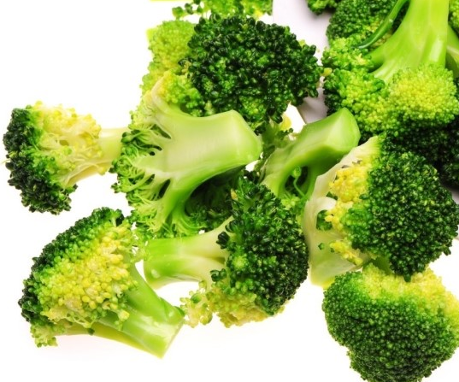
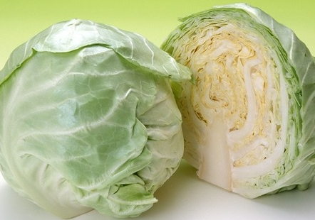
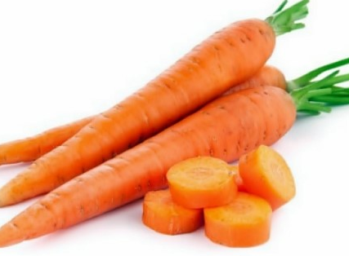
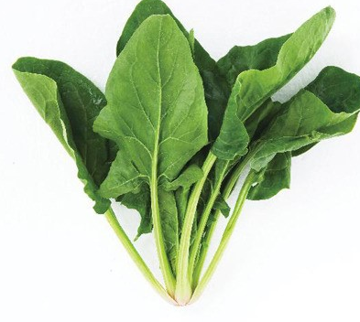
Vitamin
비타민, 무엇을 먹을까?
어떤 영양소든 소화가 되지 않으면 소용없다. 또한 소화력이 약하면 음식에서
필요한 영양소를 제대로 흡수할 수 없기 때문에 비만이나 다른 건강상의 불균형 현상이 나타날 수 있다. 영양소의 소화흡수율을 향상시키고 몸의 기능을 강화하는 방법은, 질 좋은 음식으로 영양소를 풍부히 섭취하는 것이다.
비타민A가 결핍되면 점막이 말라 감염되기 쉽고, 빛이 약할 때 보는 능력이 떨어지면서 야맹증이
오기 쉽다.
그렇다고 비타민A를 과잉 섭취하면 기형아 출산확률이 높고, 골다공증이 생길 수 있다. 특별히 부족한
증상이 없다면 식생활에서 섭취하는 것이 좋다.
당근, 호박, 고구마, 단호박, 양배추, 브로콜리, 시금치 등 녹황색 채소에 들어있다.

Slide 3
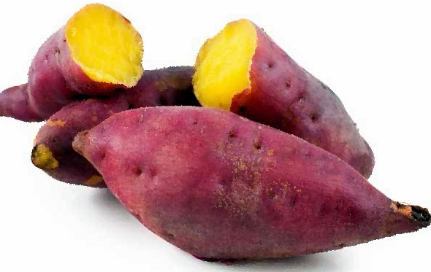
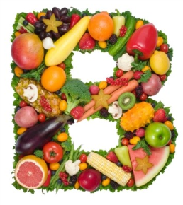
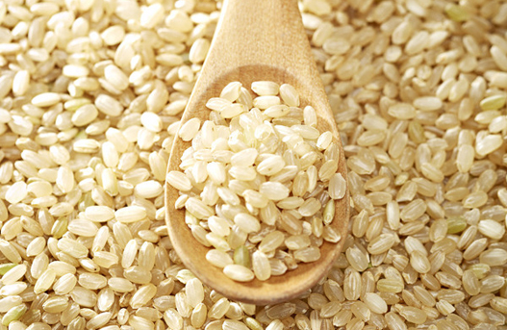
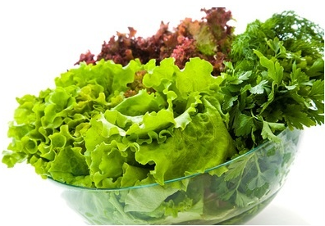
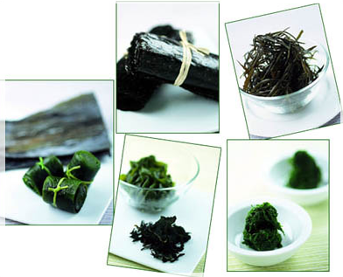
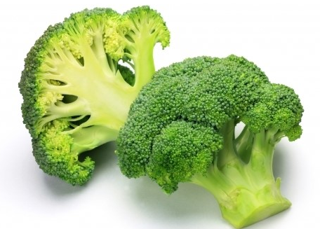
Vitamin
비타민B는 신경계가 제 기능을
할 수 있게 돕는 지방과 단백질을 분해하고, 위와 장의 근육 수축에 꼭 필요하다. 피부, 머리카락, 눈, 입 등 여러 신체기관의 건강과도
밀접하게 관련되어 있다. 비타민B군이 없으면 신진대사가 이루어지는 동안 단백질, 지방, 탄수화물을
에너지로 바꿀 수 없다. 수용성이기 때문에 인체에 쓰고 남은 양은 체내에 저장되지 않고 소변으로 배출된다.
현미, 고구마, 양배추, 해조류,
브로콜리, 상추 등에 함유되어 있다.

Slide 4
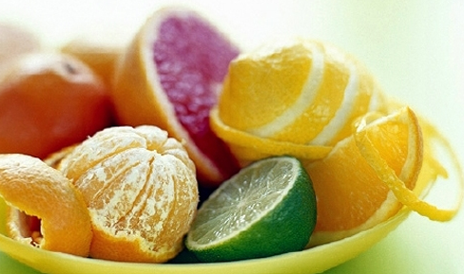
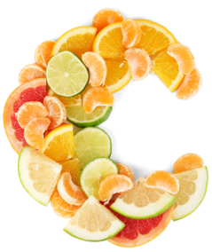
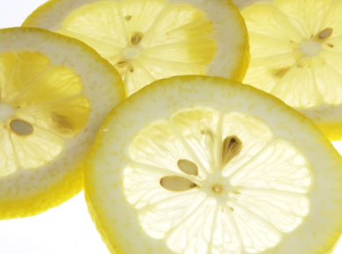
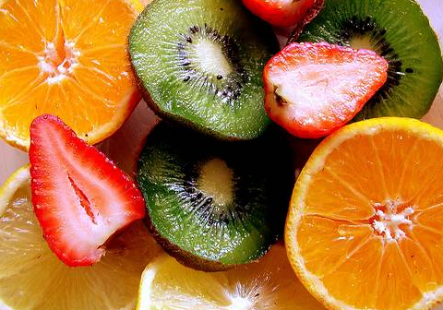
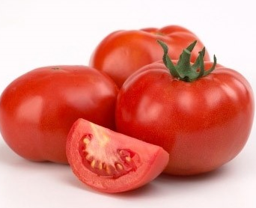
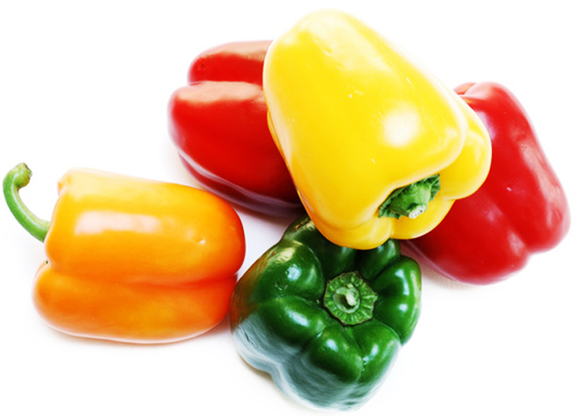
Vitamin
비타민C는 상처 화상 감염을
치료하고 콜라겐과 피부, 뼈 연골, 치아, 잇몸 건강에 필요한 단백질 생성에 관여하며, 세로토닌 같은
신경전달 물질을 생성하며 철의
흡수를 촉진한다. 비타민C는 무척 예민해서 열이나 빛을 쐬면 쉽게
산화된다. 소화흡수율을 높이는 방법으로 섭취하는 것이 중요하다.
감귤류, 딸기, 키위, 피망, 새싹 등 날것으로 먹고 토마토, 브로콜리, 고구마 등은 조리해서 소화 흡수를 돕는 것이 적당하다.

Slide 5
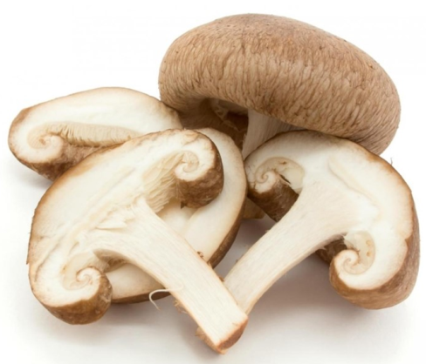
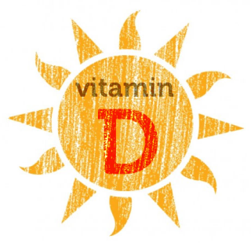
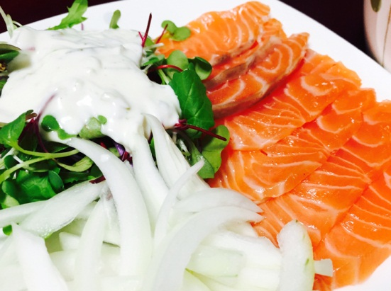
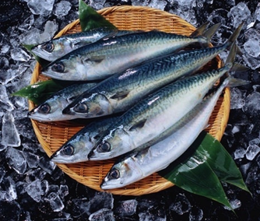
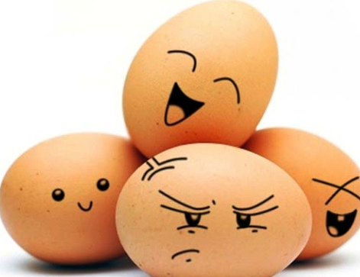
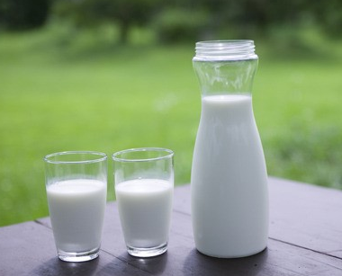
Vitamin
일주일에 2~3회 정도 햇빛을 쐬면 충분한 양을 체내에서 합성할 수
있는 비타민D는 치아건강과 뼈
성장에 필수 영양소이다.
인과 마그네슘의 흡수는 물론
장의 칼슘 흡수를 촉진하므로 비타민D가 부족하면 칼륨을 섭취해서
제대로 흡수하지 못한다.
함유식으로는 등푸른생선, 해조류, 표고버섯, 달걀, 우유, 연어 등이
있다.

Slide 6
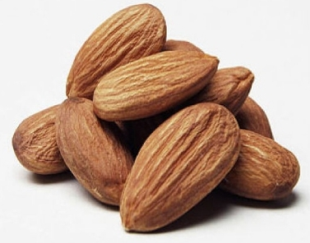
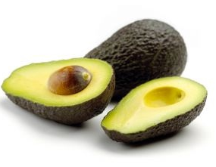
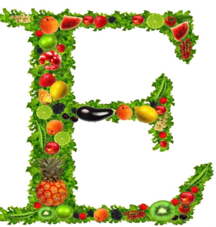
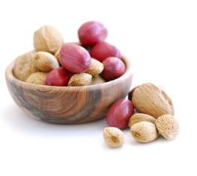
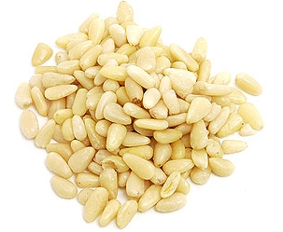
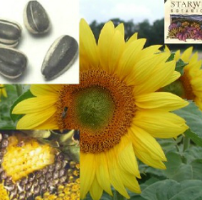
Vitamin
피부를 촉촉하게 관리하는 데 큰
역할을 하는 비타민E는 지용성
비타민으로, 강력한 항산화제다.
체내의 자유라디칼 성분이 세포를 공격하는 것을 막아 심혈관 질환과 암, 조기 노화 등을 예방한다.
매일 먹는 식품에는 그다지 많이 들어있지 않아 챙겨 먹여야 할 필요성이 크다.
함유 식품으로는 아몬드, 땅콩,
해바라기씨, 아보카도, 잣 등이 있다.

Slide 7
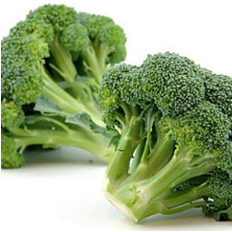
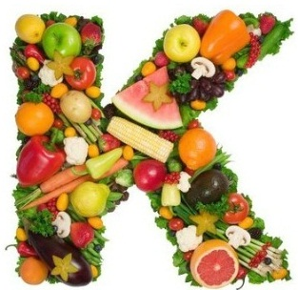
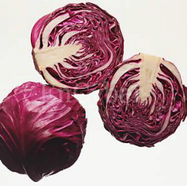
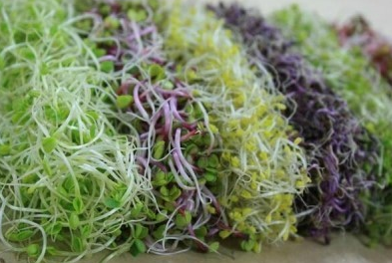
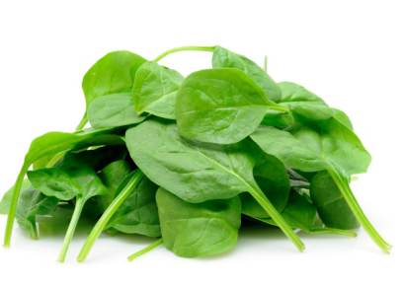
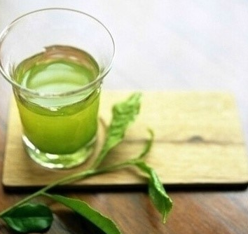
Vitamin
혈액응고에 관여하는 간 단백질을 만드는 데 필요한 비타민K는
장에 서식하는 좋은 세균에 의해
생성된다.
결핍 시 체내 출혈과 코피가 날 수 있으며, 뼈 형성에도 관여하므로
골밀도가 낮아질 수 있다.
식생활이 불규칙한 현대인의 장에는 건강한 세균이 부족하므로 자연에 존재하는 비타민K를 먹어야 한다.
함유 식품에는 시금치, 브로콜리, 새싹, 녹차 등이 있다.

